Slide 1
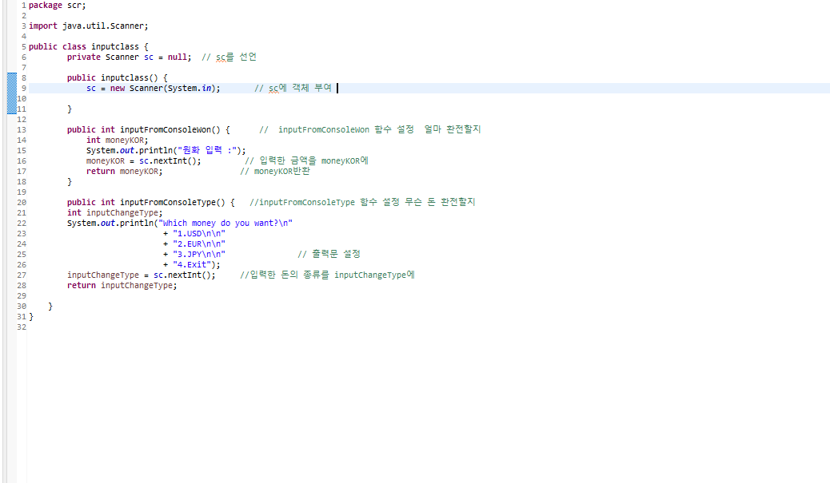
input 클래스로 main 클래스에 넣어줌

Slide 2
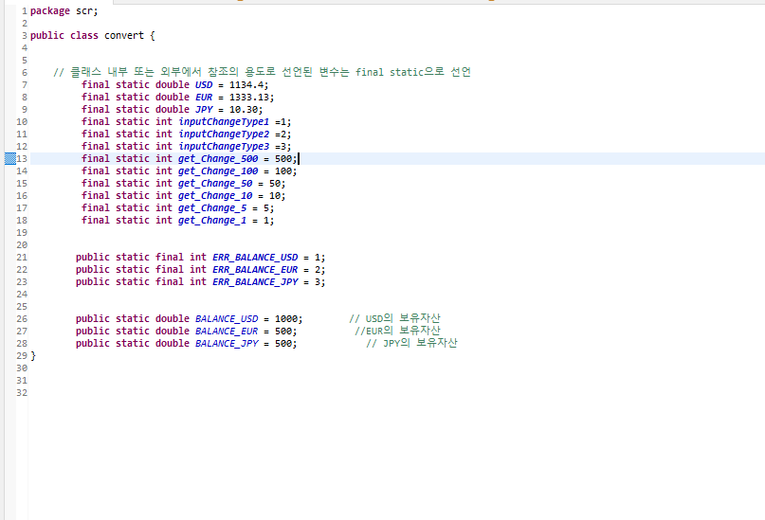

Slide 3
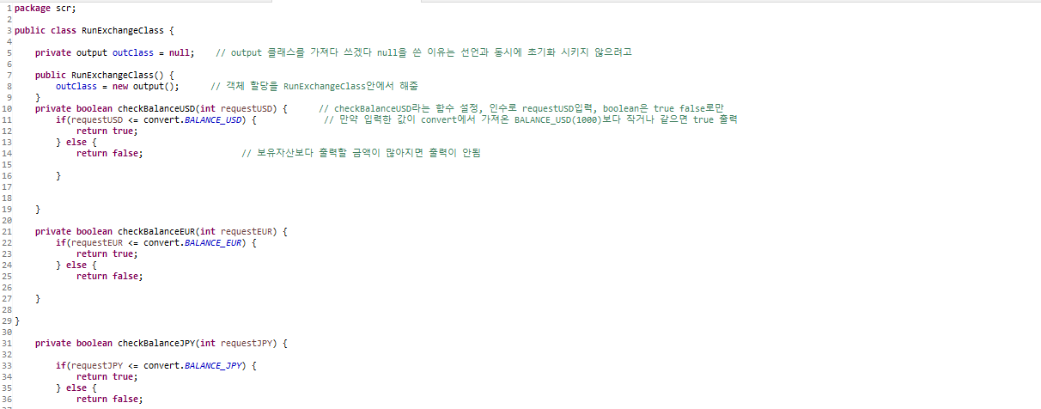
RunExchangeClass로 output 클래스를 가져다 쓴다

Slide 4
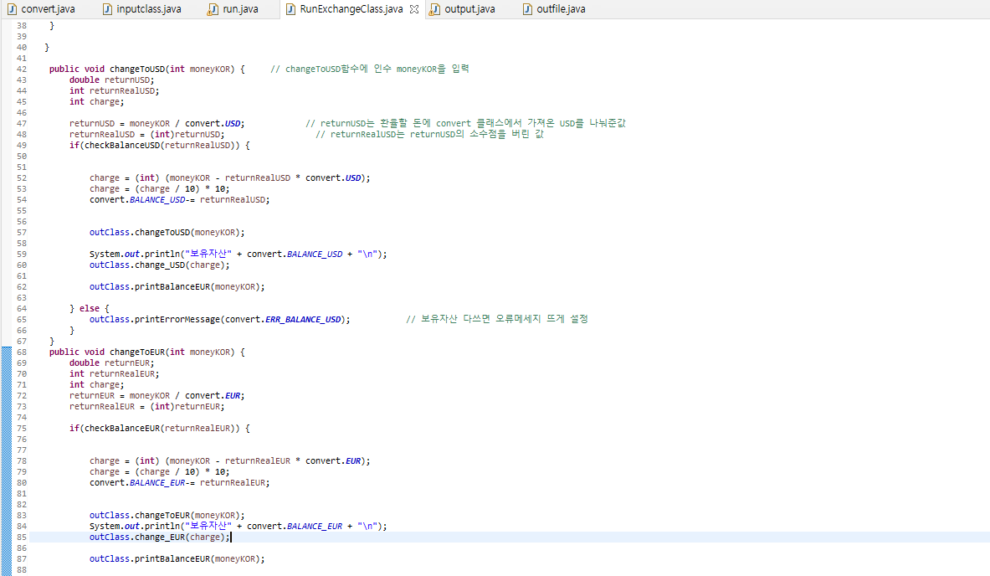
RunExchangeClass

Slide 5
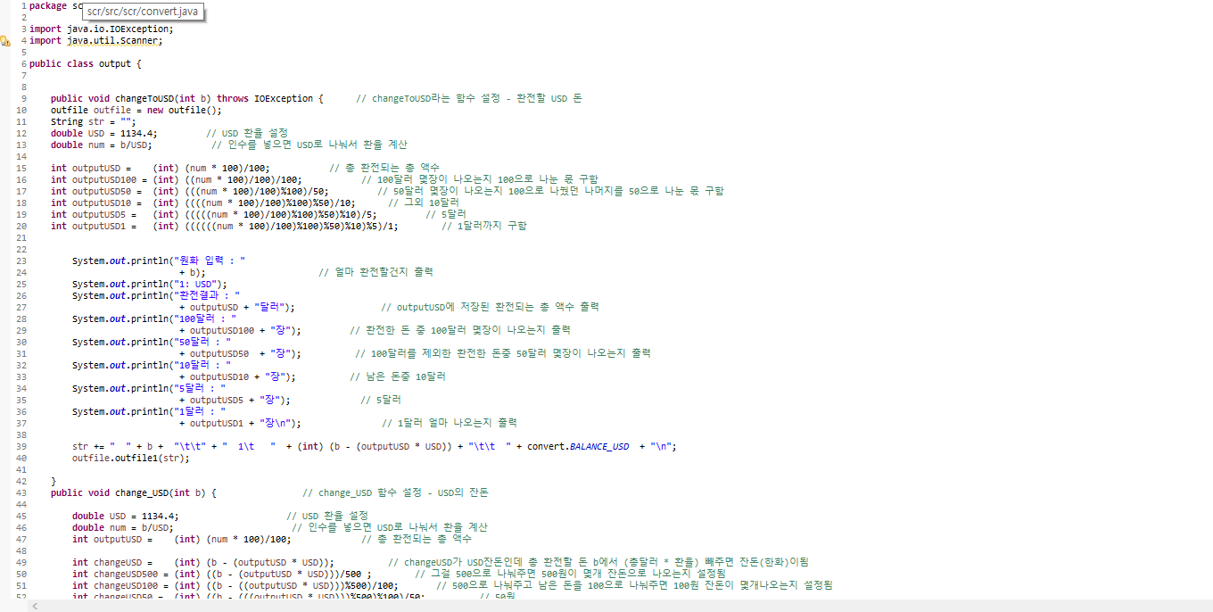
output 클래스로 환전할 돈 출력

Slide 6
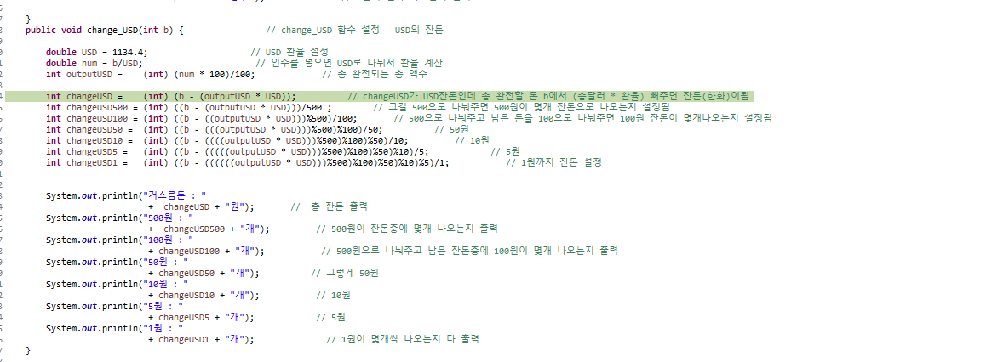
output 클래스로 잔돈 출력

Slide 7
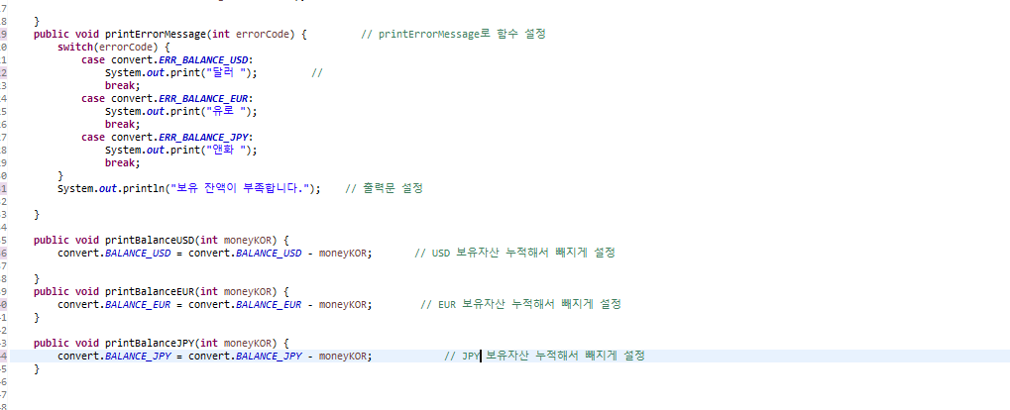
output 클래스로 error뜰때와 보유자산 현황 출력

Slide 8
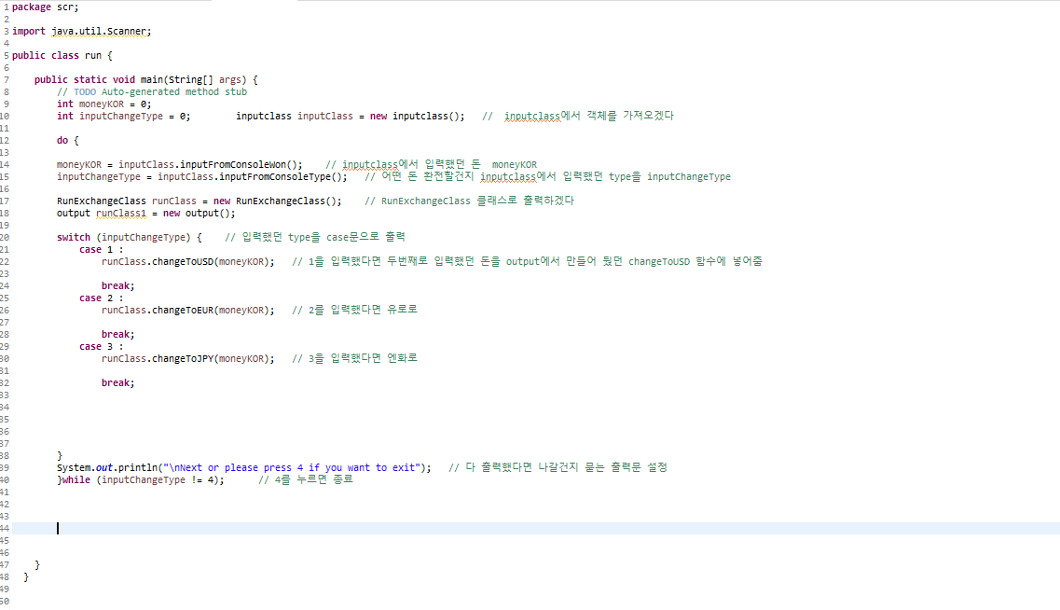
main 클래스

Slide 9
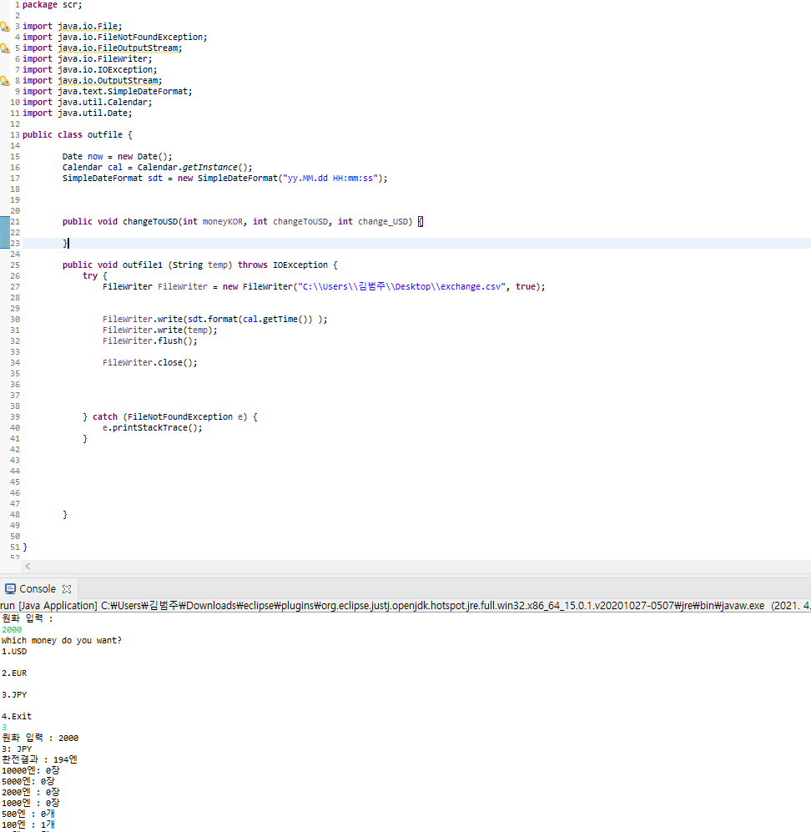
바탕화면의 파일에 값 추가하는 클래스 생성

Slide 10
